Slide 1
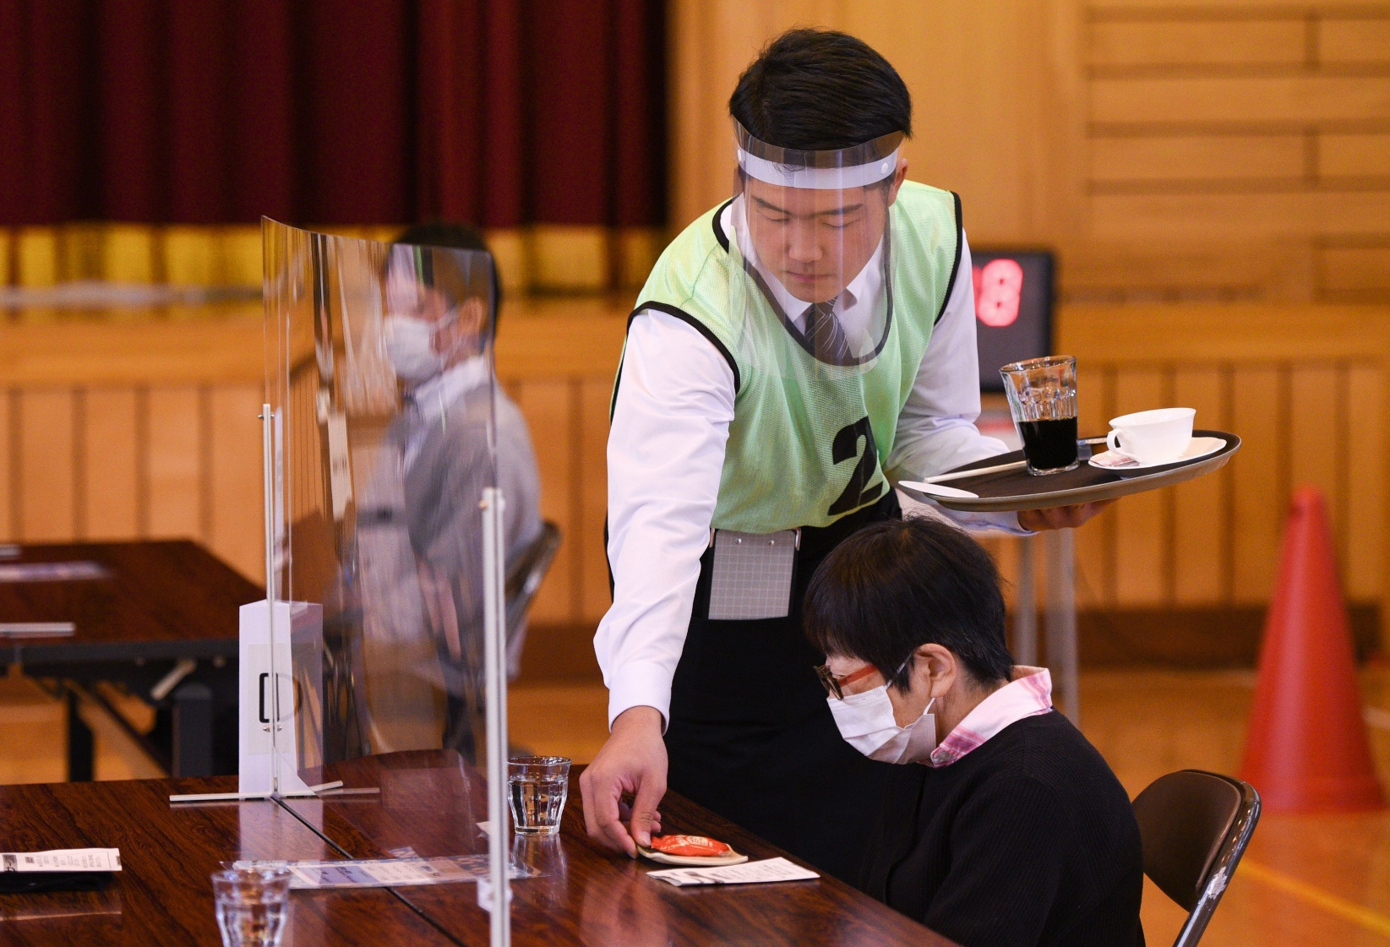
秋田県特別支援学校 就労促進フェア
県南地区
期日：令和５年１０月２７日（金）
時間：１０：００～１３：５０
会場：湯沢市役所
特別支援学校生の就労に
向けた学習成果を、ぜひ
御覧ください。
技能競技会「錬成会」
１０：３０～１２：００
伝えます、
私たちの「本気」。
「夢の実現に向けて」
～就労を目指す
生徒の実践発表～
11:30～１２：１０
○技能競技会「錬成会」
ビルクリーニング競技 喫茶競技
ワード・プロセッサ競技
○作業製品展示
木工、陶芸、縫製品等
10:00～13:50
主催：秋田県教育委員会
後援：秋田労働局、独立行政法人高齢・障害・求職者雇用支援機構秋田支部
問合せ先：秋田県教育庁特別支援教育課 電話018（860）5135

